Slide 1
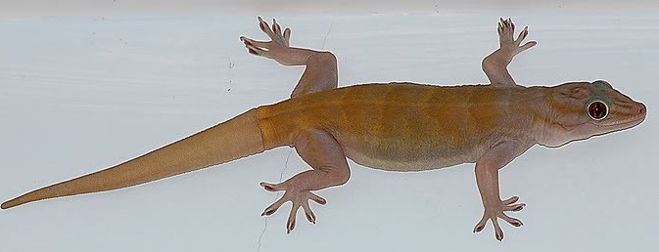
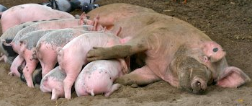
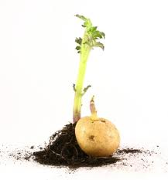
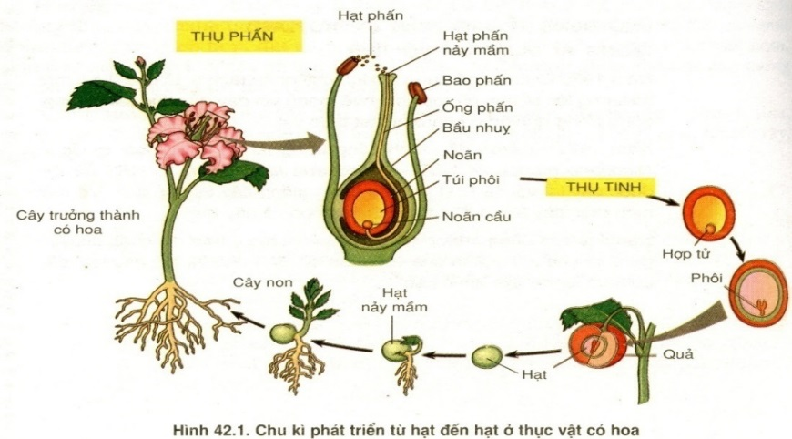
Hình ảnh nào là biểu hiện của sinh sản? Hình ảnh nào không phải là biểu hiện của sinh sản? Vì sao?
1
Thạch sùng đứt đuôi → mọc đuôi mới
2
3
4
Lợn mẹ đẻ ra đàn con
Củ khoai tây nảy mầm → cây mới
Hạt đậu nảy mầm → cây mới

Slide 2

Biểu hiện của sinh sản
Không phải là biểu hiện của sinh sản
2
1
Lợn mẹ đẻ ra đàn con
Củ nẩy mầm → cây mới
3
Thằn lằn đứt đuôi → mọc đuôi mới
4
Hạt đậu nẩy mầm → cây mới

Slide 3
BÀI 37: SINH SẢN Ở SINH VẬT
I. KHÁI NIỆM SINH SẢN
II. SINH SẢN VÔ TÍNH Ở SINH VẬT
III. SINH SẢN HỮU TÍNH Ở SINH VẬT

Slide 4
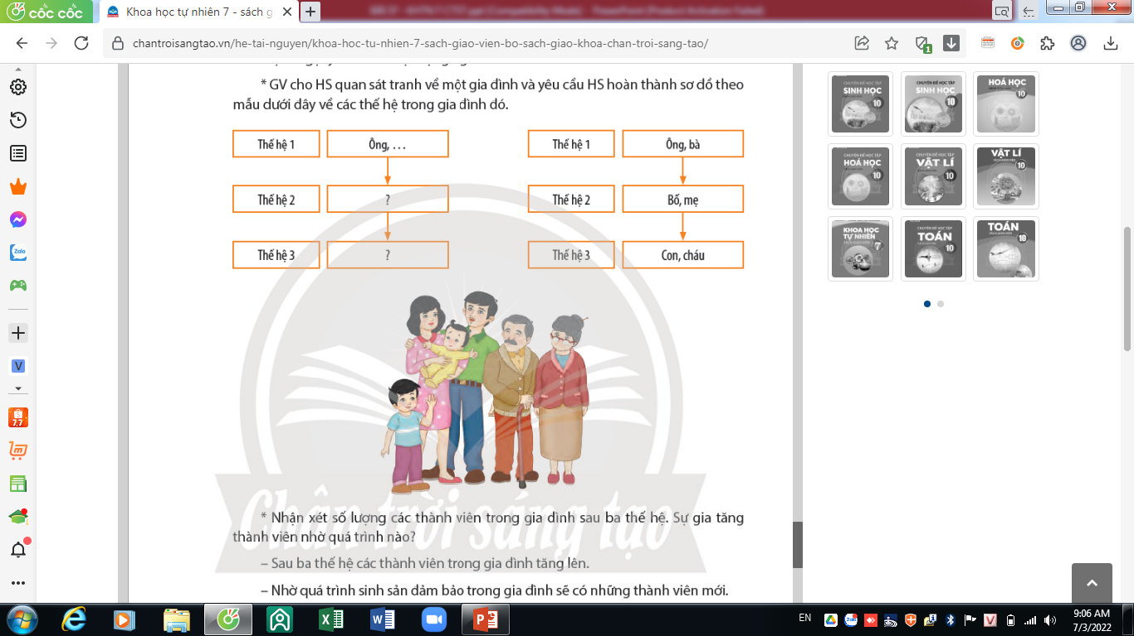
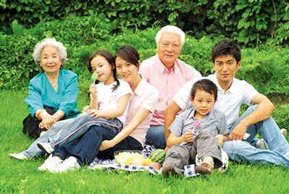
1. Hoàn thành sơ đồ theo mẫu dưới đây về các thế hệ trong 1 gia đình?
2. Nhận xét số lượng các thành viên trong gia đình sau 3 thế hệ. Sự gia tăng các thành viên nhờ quá trình nào?

Slide 5
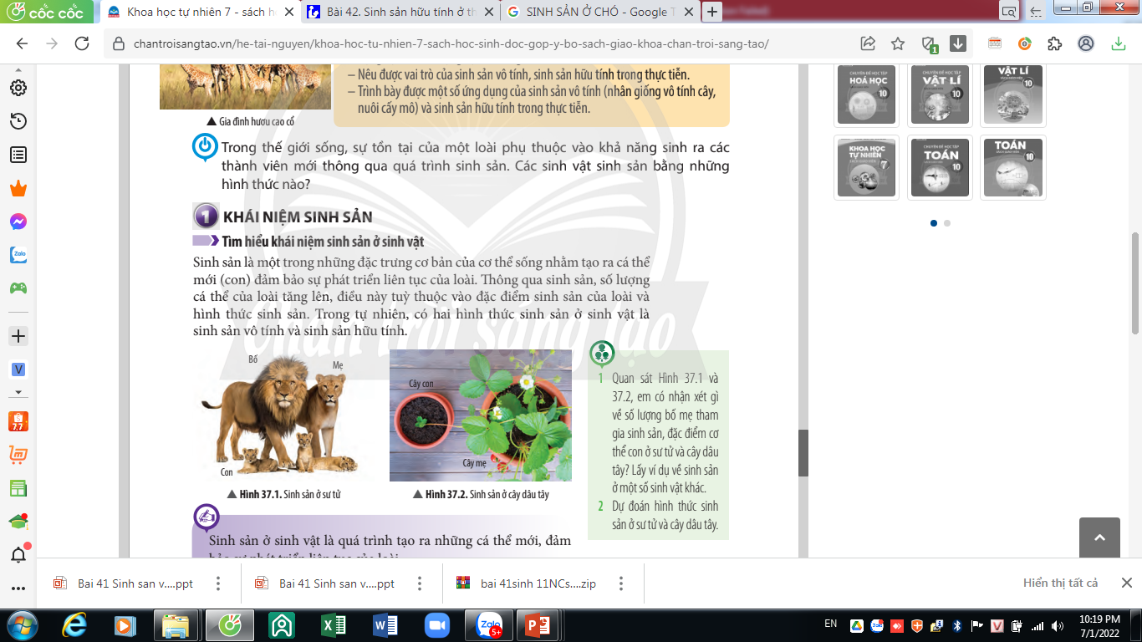
BÀI 37: SINH SẢN Ở SINH VẬT
I. KHÁI NIỆM SINH SẢN

Slide 6
I. KHÁI NIỆM SINH SẢN
Tiêu chí | Sư tử | Cây dâu tây
Số lượng bố, mẹ sinh ra con
Đặc điểm cơ thể con so với bố mẹ
Dự đoán hình thức sinh sản

Slide 7
I. KHÁI NIỆM SINH SẢN
Tiêu chí | Sư tử | Cây dâu tây
Số lượng bố, mẹ sinh ra con | Từ 2 cá thể: Bố và mẹ. | Một bộ phận của cơ thể mẹ (1 cá thể mẹ) có thể sinh ra con
Đặc điểm cơ thể con so với bố mẹ | Con giống bố và mẹ | Con giống hệt mẹ
Dự đoán hình thức sinh sản | Sinh sản hữu tính. | Sinh sản vô tính

Slide 8
BÀI 37: SINH SẢN Ở SINH VẬT
I. KHÁI NIỆM SINH SẢN
5. Sinh sản là gì? Ở sinh vật có những hình thức sinh sản nào?
Sinh sản là quá trình tạo ra những cá thể mới, đảm bảo sự phát triển liên tục của loài.
Sinh sản là một trong những đặc trưng cơ bản và cần thiết cho các sinh vật nhằm mục đích gì?
Sinh sản là một trong những đặc trưng cơ bản và cần thiết cho các sinh vật nhằm mục đích đảm bảo sự phát triển liên tục của loài.

Slide 9
BÀI 37: SINH SẢN Ở SINH VẬT
I. KHÁI NIỆM SINH SẢN
Sinh sản là quá trình tạo ra những cá thể mới, đảm bảo sự phát triển liên tục của loài.
Gồm 2 hình thức: + Sinh sản vô tính
+ Sinh sản hữu tính

Slide 10
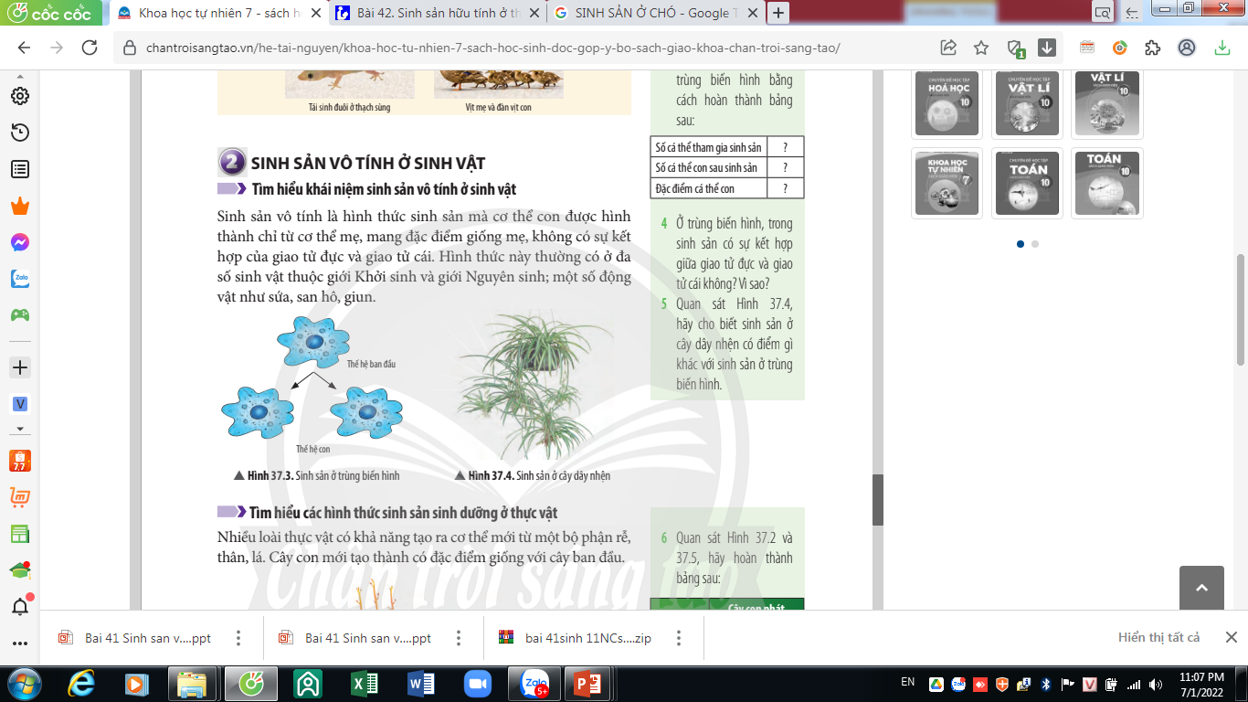
BÀI 37: SINH SẢN Ở SINH VẬT
II. SINH SẢN VÔ TÍNH Ở SINH VẬT

Slide 11
BÀI 37: SINH SẢN Ở SINH VẬT
II. SINH SẢN VÔ TÍNH Ở SINH VẬT
Tiêu chí | Trùng biến hình | Cây dây nhện
Số cá thể tham gia sinh sản
Số cá thể con tạo thành sau sinh sản
Đặc điểm cơ thể con

Slide 12
BÀI 37: SINH SẢN Ở SINH VẬT
II. SINH SẢN VÔ TÍNH Ở SINH VẬT
Tiêu chí | Trùng biến hình | Cây dây nhện
Số cá thể tham gia sinh sản | Chỉ có cơ thể mẹ | Chỉ có cơ thể mẹ
Số cá thể con tạo thành sau sinh sản | 1 mẹ sau sinh sản tạo thành 2 cá thể con | Trên cây mẹ tạo nhiều nhánh mới. Mỗi nhánh mới trồng độc lập tạo thành 1cây con. Từ 1 cây mẹ có thể tạo ra được 2 hoặc nhiều cây con
Đặc điểm cơ thể con | Con giống hệt mẹ | Con giống hệt mẹ
2. Sinh sản ở trùng biến hình và cây dây nhện không có sự kết hợp giữa giao tử đực và giao tử cái. Chỉ cần cơ thể mẹ đã tạo ra được cơ thể con.

Slide 13
BÀI 37: SINH SẢN Ở SINH VẬT
II. SINH SẢN VÔ TÍNH Ở SINH VẬT
2. Sinh sản ở trùng biến hình và cây dây nhện có sự kết hợp giữa giao tử đực và giao tử cái không? Vì sao?
3. Sinh sản ở cây dây nhện có gì giống và khác với sinh sản ở trùng biến hình?
4. Sinh sản vô tính là gì? Cho VD.

Slide 14
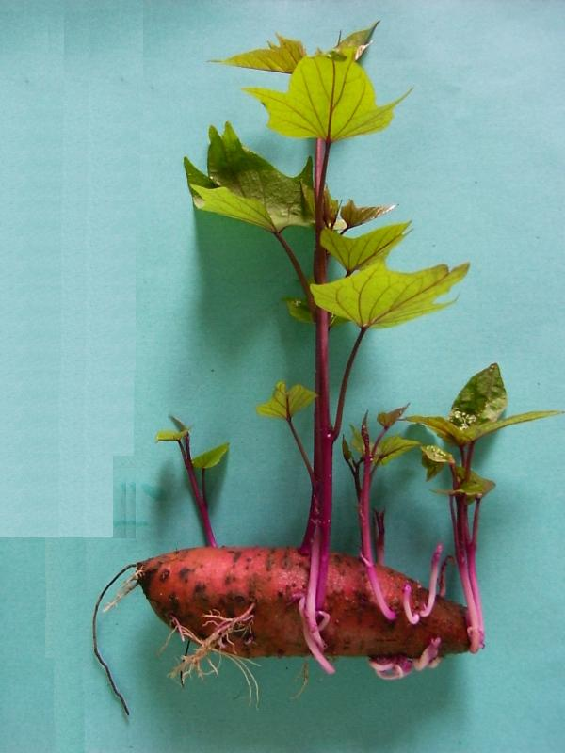
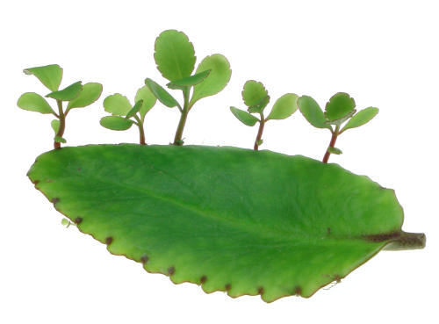
BÀI 37: SINH SẢN Ở SINH VẬT
II. SINH SẢN VÔ TÍNH Ở SINH VẬT
Sinh sản vô tính là hình thức sinh sản không có sự kết hợp giữa giao tử đực và giao tử cái. Con sinh ra giống nhau và giống cây mẹ.
VD: Sinh sản ở cây khoai lang, cây lá bỏng

Slide 15
Vì sao thằn lằn đứt đuôi và mọc lại đuôi mới không phải là biểu hiện của sinh sản?
Hình thức tái sinh đuôi ở thạch sùng chỉ là sự sinh sản của tế bàoở động vật đa bào. Không tạo ra cơ thể mới.
Thằn lằn đứt đuôi → mọc đuôi mới

